Slide 1


Slide 2


Slide 3


Slide 4


Slide 5
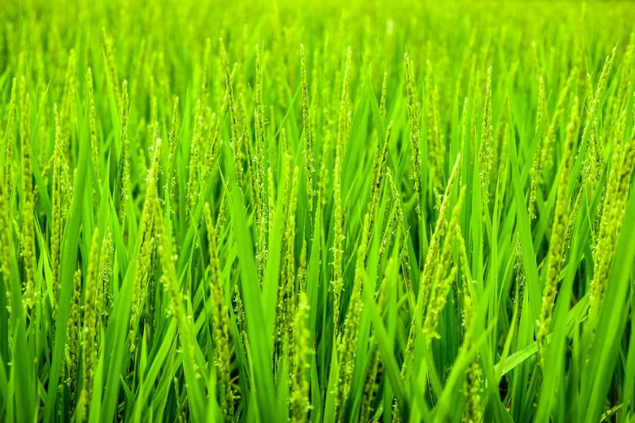

Slide 6


Slide 7
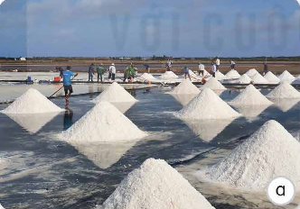
Mặt trời có vai trò như thế nào trong việc sản xuất muối biển?
Mặt trời cung cấp năng lượng để làm bay hơi nước biển,
tạo điều kiện cho muối kết tinh lại.
Sản xuất muối

Slide 8
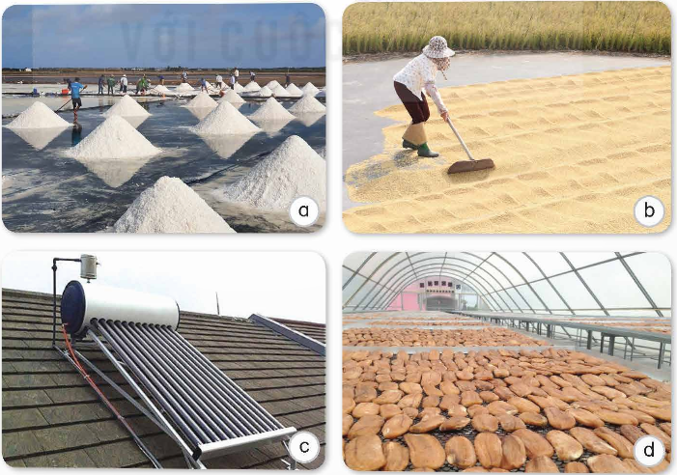
Vì sao khi trời nắng nóng, thóc sẽ khô nhanh hơn?
Ánh sáng mặt trời cung cấp nhiệt lượng để làm khô thóc nhanh chóng, giúp bảo quản thóc tốt hơn.
Phơi khô thóc

Slide 9
Bình nước nóng sử dụng năng lượng mặt trời có ưu điểm gì?
+ Tiết kiệm chi phí: Giúp tiết kiệm tiền điện hàng tháng. + Bảo vệ môi trường: Không tạo ra khí thải gây ô nhiễm môi trường.
+ An toàn: Không nguy cơ cháy nổ như bình nước nóng sử dụng điện.
+ Dễ sử dụng: Hoạt động tự động, không cần thao tác nhiều
Làm nước nóng

Slide 10
Vì sao nói sấy chuối bằng năng lượng mặt trời tiết kiệm chi phí và bảo vệ môi trường?
+Tiết kiệm chi phí: Không tốn chi phí cho nhiên liệu như than, củi, ga,...
+ Bảo vệ môi trường: Không tạo ra khí thải gây ô nhiễm môi trường
Sấy chuối
Chuối được sấy bằng năng lượng mặt trời giữ nguyên được hương vị, màu sắc và giá trị dinh dưỡng của chuối.

Slide 11

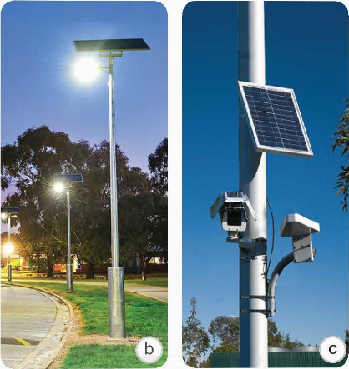
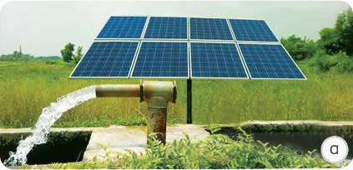
Năng lượng điện được tạo ra từ năng lượng mặt trời được sử dụng để:
Cung cấp điện cho
ca-me-ra giám sát
hành trình trên đường cao tốc
Làm sáng đèn đường
Bơm nước

Slide 12


Ánh sáng mặt trời là nguồn năng lượng vô tận, không bao giờ cạn kiệt, giúp đảm bảo nguồn cung cấp điện lâu dài. Sử dụng năng lượng điện được tạo ra từ năng lượng mặt trời không gây ô nhiễm không khí, giúp tiết kiệm được các loại nhiên liệu dùng để sản xuất điện.

Slide 13

+ Phơi thóc, phơi ngô,…
+ Sấy củ cải, sấy long nhãn,…
+ Đèn chiếu sáng sử dụng năng lượng điện được tạo ra từ năng lượng mặt trời.
+ Bình nước nóng sử dụng năng lượng điện được tạo ra từ năng lượng mặt trời.

Slide 14

Năng lượng mặt trời cần cho sự sống của mọi sinh vật trên Trái Đất. Con người đã sử dụng năng lượng mặt trời trong cuộc sống hằng ngày.

